Slide 1
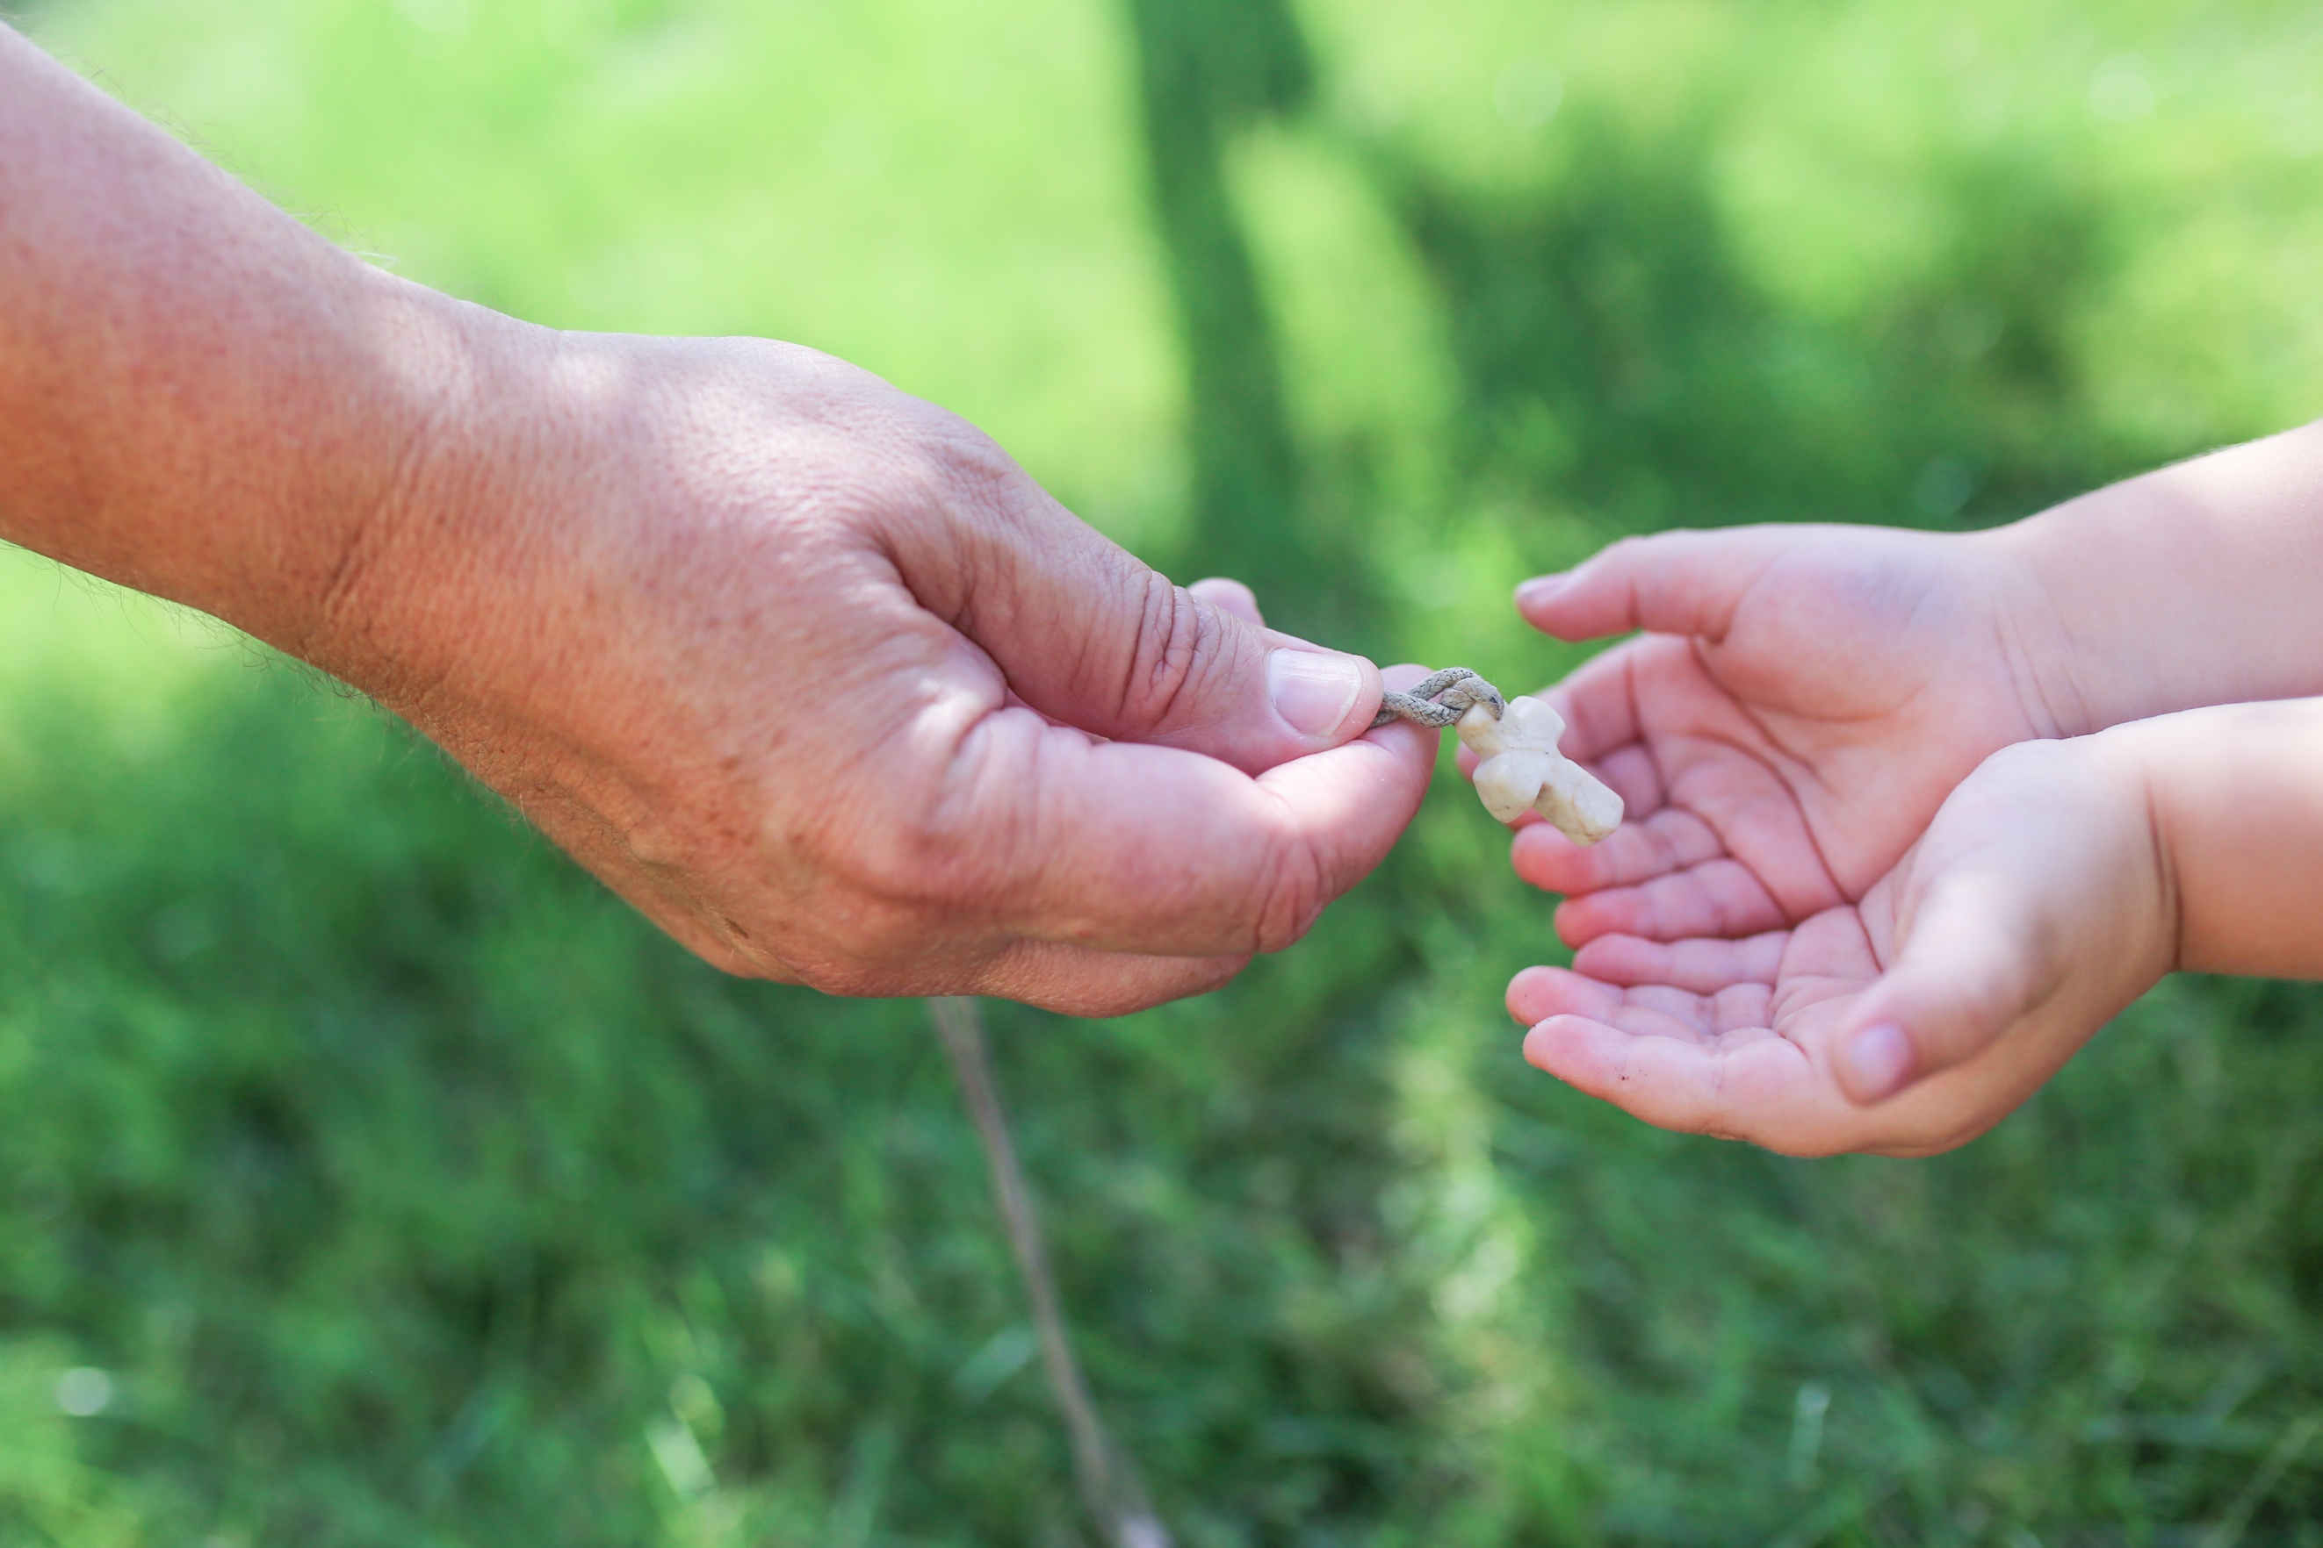
Čas pričakovanja in blagoslov novega življenja
Postajava »starša«, najini vlogi se spreminjata, toda pomembno bo, da ne bova pozabila na najino skupno življenje, da bova zanj poskrbela, kot da bi bilo tudi ono bitje, ki ga je potrebno zaščititi, saj je najina ljubezen tista, iz katere izvira življenje najinega otroka.

Slide 2
I. DUHOVNI DEL: Svetopisemski odlomek
Tiste dni je Marija vstala in se v naglici odpravila v gričevje, v mesto na Judovem. Stopila je v Zaharijevo hišo in pozdravila Elizabeto. Ko je Elizabeta zaslišala Marijin pozdrav, se je dete veselo zganilo v njenem telesu. Elizabeta je postala polna Svetega Duha in je na ves glas vzkliknila in rekla: »Blagoslovljena ti med ženami, in blagoslovljen sad tvojega telesa! Od kod meni to, da pride k meni mati mojega Gospoda? Glej, ko je prišel glas tvojega pozdrava do mojih ušes, se je dete v mojem telesu od radosti zganilo. Blagor ji, ki je verovala, da se bo izpolnilo, kar ji je povedal Gospod!«
Lk 1,39-45

Slide 3
Za osebni razmislek
Kakšna čustva v meni vzbudi novica o tem, da v družini, katere del sem ali v družini, ki mi je blizu, pričakujejo otroka?
Kako sprejemam otroke, s katerimi se srečujem (v družini, naključno, v župnijski cerkvi)?
Gospod, hvala ti za preobilje življenja, s katerim nas blagoslavljaš.

Slide 4
II. Iztočnica za pogovor: Sodelovanje pri Božjem stvariteljskem delovanju
Ko zakonca postajata »starša«, se njuni vlogi spreminjata, toda tudi po rojstvu otroka bo zelo pomembno, da ne bosta pozabila na svoje skupno življenje, da bosta zanj poskrbela, saj je njuna ljubezen tista, iz katere izvira življenje njunega otroka. Lepota skrivnosti novega življenja s seboj prinaša tudi skrbi in strahove, ki ju silijo, da razmislita o njunem življenju.
S spočetjem otroka zakonca sodelujeta pri Božjem stvariteljskem delovanju. Novo življenje prodira v njuno bivanje kot navzočnost, ki je sprva tiha in skrivnostna, nato pa jima dan za dnem razodeva majhen delček svoje skrivnosti in zavzema vedno večji prostor v njunih srcih.

Slide 5
II. Iztočnica za pogovor: Sodelovanje pri Božjem stvariteljskem delovanju
Sprašujeta se: »Ali bom dober oče? Ali bom dobra mati?« Mati včasih v pričakovanju novega življenja ostane sama, brez podpore moškega, ki mu je zaupala. Njene skrbi in strahovi ob prihajajočem otroku so še večje. Še bolj potrebuje našo sprejetost, pomoč in oporo.
Čas pričakovanja in rojstva otroka je za starša poseben, blagoslovljen čas. Župnija ima v tem obdobju lepo priložnost, da starše, ki so se morda od Cerkve oddaljili, v obdobju pričakovanja rojstva otroka znova nagovori s posebnim blagoslovom. Morda ti starši še niso uredili svojega skupnega življenja s sklenitvijo zakramenta svetega zakona.

Slide 6
II. Iztočnica za pogovor: Sodelovanje pri Božjem stvariteljskem delovanju
Čas pričakovanja in rojstva otroka je za starša poseben, blagoslovljen čas. Župnija ima v tem obdobju lepo priložnost, da starše, ki so se morda od Cerkve oddaljili, v obdobju pričakovanja rojstva otroka znova nagovori s posebnim blagoslovom. Morda ti starši še niso uredili svojega skupnega življenja s sklenitvijo zakramenta svetega zakona. Blagoslov staršev v pričakovanju rojstva otroka, voščilo in obisk družine ob rojstvu otroka, povabilo k ogledu župnijskih jaslic, udeležbi pri blagoslovu jedil na veliko soboto in mnoge druge priložnosti, so lahko lepa spodbuda, da se tudi ti starši čutijo v Cerkvi sprejete. Tako bodo lažje sprejeli odločitev za otrokov krst, njegovo versko vzgojo, tesnejšo povezanost z župnijskim občestvom in tudi za sklenitev zakramenta svetega zakona.

Slide 7
Za pogovor
Na katere načine v naši župniji mladim staršem pokažemo, da se veselimo novega življenja?
Na katere načine mladim staršem v župniji pomagamo pri sprejemanju novega življenja (pred in ob rojstvu otroka, pri njegovem varstvu in vzgoji)?
Ugotovitve pogovora zapišemo v zapisnik seje ŽPS, saj nam bodo v pomoč pri oblikovanju Naše zaveze v 6. poglavju.

Slide 8
III. REDNO PASTORALNO DELO
Sejo nadaljujemo z obravnavo tem rednega pastoralnega dela.

Slide 9
Vajin otrok ni samo nekdo, ki sta ga spočela vidva, ampak je »dar«, ki vama ga je zaupal Bog. Vidva, starša, sta Božja sodelavca pri edinstvenem in izjemnem dejanju: pri začetku novega življenja.
Pred tem darom od zgoraj, ki ga pričakujeta z določenim strahom, se zdi nujno, da:
- poklekneta. Vajin otrok je skrivnost od svojega začetka in glede tega, kar bo postal.
- se zahvalita. Vajin otrok je Božji dar, je navzočnost, ki bogati vajino življenje in je trajno znamenje Božjega blagoslova.
- ga sprejmeta. Gospod vama podarja življenje, za katerega bosta skrbela, ga ljubila in ga vzgajala.

Slide 10
Pripravila: dr. Mojca Bertoncel, tajnica Škofijskega urada za laike Nadškofije Ljubljana

